Slide 1
Bài 1:
TỔNG QUAN VỀ AN TOÀN BẢO MẬT

Slide 2
An toàn và bảo mật hệ thống thông tin
1.> An toàn hệ thống thông tin là gì?
- An toàn nghĩa là hệ thống thông tin được bảo vệ. Hệ thống và các dịch vụ có khả năng chống lại những tai họa, lỗi và sự tác động không mong đợi từ bên ngoài hoặc bên trong.
- Thông tin chỉ có giá trị khi nó đảm bảo tính chính xác, kịp thời và hệ thống chỉ có thể cung cấp các thông tin có giá trị thực khi các chức năng của hệ thống đảm bảo hoạt động đúng đắn

Slide 3
2. Mục tiêu của việc bảo mật hệ thống thông tin
Là đưa ra một số tiêu chuẩn an toàn và áp dụng chúng vào thực tế các mô hình để loại trừ hoặc giảm bớt các nguy hiểm
Khi đánh giá độ an toàn thông tin thì cần phải dựa trên phân tích các rủi ro. Khi đó tăng sự an toàn bằng cách giảm thiểu các rủi ro.
Mục tiêu của bảo vệ hệ thống thông tin là bảo vệ các nguồn tài nguyên quý giá của hệ thống thông tin bao gồm:
+ Thông tin – dữ liệu ( Information – data)
+ Phần mềm – (Software)
+ Phần cứng – (Hardware)

Slide 4
3. Các yêu cầu an toàn bảo mật trong hệ thống thông tin
Đảm bảo tính bí mật ( tin cậy) – Confidentiality: Thông tin không bị lộ cho người khác không có trách nhiệm ( ko bị truy nhâp trái phép bởi người không có thẩm quyền)
Đảm bảo tính toàn vẹn – Integrity: Thông tin không thể bị sửa đổi, bị làm giả bởi người không có thẩm quyền ( thông tin không bị thay đổi trong quá trình sử dụng)
Đảm bảo tính sẵn sàng – Avialability: Cung cấp kịp thời yêu cầu của người sử dụng, đảm bảo tính không thể từ chối

Slide 5
4. Các nguyên tắc cơ bản khi thiết kế các giải pháp bảo vệ hệ thống thông tin
Vì việc bảo vệ hệ thống thông tin nhằm hỗ trợ các hoạt động của tổ chức, doanh nghiệp vì vậy việc chọn các giải pháp, mức độ đầu tư phải phù hợp với mục tiêu phát triển của tổ chức doanh nghiệp trong thời kỳ đó – “ tránh sự bảo vệ quá mức” điều này cũng gây thiệt hại không kém so với việc bảo vệ không ngang tầm với nó.
Chương trình bảo vệ hệ thống thông tin có hiệu quả nếu nó giúp cho lãnh đạo thực hiện hai trách nhiệm chính là:
  Bổn phận đưa ra những quyết định có lợi nhất
  Bổn phận bảo vệ tài sản và đưa ra những quyết định có cơ sở.
Chương trình bảo vệ thông tin phải có hiệu quả chi phí thấp

Slide 6
tt
Trước khi đưa ra kiểm soát cần phải xác định rõ các mối nguy hiểm đang tồn tại. Cần phải có quá trình đánh giá phân tích hiểm họa của hệ thống thông tin.
Trách nhiệm và theo dõi kiểm soát trong việc thực thi một chương trình bảo vệ httt cần phải làm rõ và công bố rộng rãi các yêu cầu về an ninh, bảo mật cần được làm rõ trong hợp đồng lao động hay nội quy ….vv
Bảo vệ thông tin đòi hỏi sự phối hợp đa dạng và sự thay đổi cập nhật liên tục trong quá trình phát triển hệ thống.

Slide 7
5. Các bước xây dựng chương trình bảo vệ thông tin
IPP – Information Protection Program là một chu trình khép kín, có những bước sau:
Xây dựng chính sách an toàn thông tin
Phân tích tính rủi ro trong hệ thống thông tin
Xây dựng các biện pháp phòng chống
Xây dựng các biện pháp phát hiện
Xây dựng các biện pháp đáp ứng, phản ứng
Xây dựng văn hóa cảnh giác

Slide 8
6. Các mối đe dọa
Các mối đe dọa đến từ bên trong hệ thống:
1. Cài đặt và sử dụng phần mềm trái phép 78%
2. Sử dụng các nguồn tài nguyên trong công ty để dùng vào việc vi phạm pháp luật hoặc bị cấm chiếm 60%
3. Sử dụng nguồn tài nguyên thông tin của công ty để hưởng lợi cá nhân như: cá độ bóng đá, đầu tư trực tuyến, thương mại điện tử cá nhân …vv. Chiếm 60%
4. Lạm dụng quyền truy cập máy tính. Chiếm 56%
5. Ăn cắp hoặc cố tình công bố các thông tin mật 22%
6. Lừa gạt thông tin chiếm 9%
Các mối đe dọa từ bên ngoài:
Bao gồm virut, Hacker

Slide 9
7. Các dịch vụ bảo vệ thông tin máy tính
Để đảm bảo an toàn thông tin trên mạng MT trước những nguy cơ mất an toàn như:
- Nguy cơ làm mất tính bí mật
- Nguy cơ về tính xác thực , toàn vẹn …
Chúng ta có thể sử dụng nhiều giải pháp khác nhau để tạo thành một hệ thống đảm bảo ATTT. Trong các giải pháp triển khai và áp dụng thì ta có thể cài đặt một số các dịch vụ bảo vệ sau:
Có 6 dịch vụ cơ bản:
1. Dịch vụ bí mật: Đảm bảo rằng thông tin trong hệ thống mạng và trên đường truyền chỉ được đọc bởi người được ủy quyền. Thông tin bảo vệ có thể là toàn bộ dữ liệu hoặc một thông báo lẻ.

Slide 10
tt
Dịch vụ này còn cung cấp khả năng bảo vệ luồng thông tin, chống lại kiểu tấn công phân tích tình huống.
2. Dịch vụ xác thực: Dịch vụ này đảm bảo việc truyền thông và xác thực cá nhân người gửi và người nhận không bị mạo danh. Hay nói cách khác dịch vụ này yêu cầu nguồn gốc của thông báo được nhận dạng đúng với định danh.
3. Dịch vụ toàn vẹn: Dịch vụ này đòi hỏi các thông tin trên máy tính và các thông tin được truyền đi không bị sửa đổi trái phép. D/v toàn vẹn có thể áp dụng cho một thông báo, một luồng thông báo.

Slide 11
tt
4. Dịch vụ chống chối bỏ: Dịch vụ này ngăn chặn người gửi hay người nhận chối bỏ thông báo được truyền.
Khi một thông báo được truyền đi thì người nhận có thể chứng minh rằng người gửi nêu danh đã gửi nó đi và khi nhận được thì người gửi có thể chứng minh rằng thông báo đã được nhận bởi người nhận hợp pháp.
5. Dịch vụ kiểm soát truy cập: Dịch vụ này có khả năng kiểm soát các truy cập vào các hệ thống máy tính và các ứng dụng theo đường truyền thông. Mỗi người muốn truy cập đều phải định danh hoặc xác nhận có quyền truy nhập hợp pháp

Slide 12
tt
6. Dịch vụ sẵn sàng truy cập: Dịch vụ này đòi hỏi các tài nguyên trong hệ thống máy tính luôn sẵn sàng đối với những bên được ủy quyền khi cần thiết. Các tấn công có thể làm mất, làm giảm khả năng sẵn sàng phụ vụ của các chương trình, phần mềm và tài nguyên phần cứng hệ thống.

Slide 13
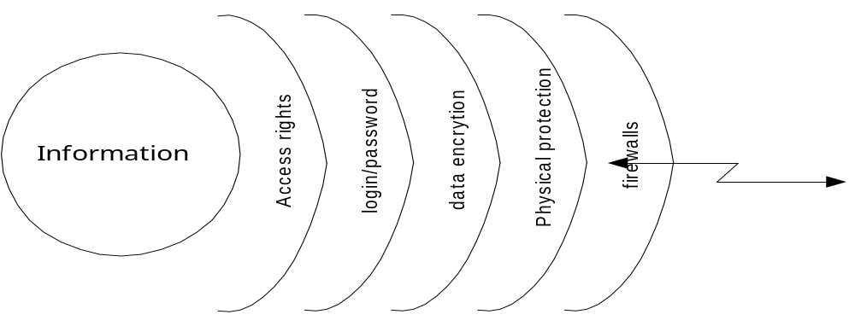
8. Mô hình tổng quát đảm bảo an toàn hệ thống
Để đảm bảo an toàn thông tin cho mạng máy tính ta phải sử dụng tổng hợp các giải pháp và không được sử dụng riêng rẽ một giải pháp nào vì thực tế không có gì được coi là an toàn tuyệt đối
Vì vậy người ta chia các mức bảo vệ trong một mô hình tổng thể để áp dụng có hiệu quả bao gồm các mức sau:

Slide 14
tt
Quyền truy cập: Đây là mức bảo vệ trong cùng nhằm kiểm soát, xác định đối tượng nào được phép truy nhập đến thông tin, tài nguyên. Hầu hết các quyền này đang kiểm soát truy nhập ở mức độ file.
Đăng ký tên và mật khẩu. Đây là mức bảo vệ thứ 2 trong môn hình và thực chất lớp này cũng được gọi là lớp kiểm soát quyền truy cập nhưng không phải ở mức độ file mà là mức độ hệ thống
Đây là phương pháp bảo vệ phổ biến nhất, đơn giải và đạt hiệu quả cao. Người s/d hoặc người quản trị muốn truy cập vào mạng để sử dụng tài nguyên thì đều phải đăng ký tên và mật khẩu
Người quản trị phải có trách nhiệm kiểm soát, xác định quyền truy nhập của người sử dụng tùy theo thời gian và không gian.

Slide 15
tt
3. Mã hóa dữ liệu:
Đây là phương pháp biến đổi dữ liệu từ dạng nhận thức được sang dạng không nhận thức được theo một thuật toán nào đó (RSA, DES ..) và được biến đổi ngược lại ở nơi nhận (giải mã). Đây là lớp bảo vệ thông được sử dụng rộng rãi trên mạng.
4. Lớp vật lý:
Nhằm ngăn chặn các truy cập vật lý bất hợp pháp vào hệ thống.
Người ta sử dụng các biện pháp: như cấm không cho người ko có trách nhiệm vào phòng có đặt hệ thống máy tính, dùng ổ khóa trên máy tính, ngắt nguồn điện màn hình, thiết lập chế độ báo động khi có sd trái phép … vv

Slide 16
tt
5. Sử dụng tường lửa:
Nhằm bảo vệ từ xa mạng máy tính, các firewall có chức năng ngăn chặn các xâm nhập bất hợp pháp trên danh sách truy cập đã xác định trước.
Ngoài ra tường lửa còn có thể lọc bỏ các gói tin không muốn gửi đi hoặc không muốn nhận vì lý do nào đó. Phương thức này thường được sử dụng trong môi trường liên mạng.

